Slide 1







시각장애인을 위한
캔 음료 판별 어플리케이션
CAN DETECTOR
숭실대학교 AI융합학부
20160358 김창훈
changhoon.kim204@gmail.com
Notes:
안녕하십니까 20160358 김창훈 졸업작품 발표 시작하겠습니다.
제 졸업작품 주제는 시각장애인을 위한 캔 음료 판별 어플리케이션입니다.

Slide 2


CONTENTS
1
개요
2
프로젝트 배경
3
사용 기술
4
구조 및 동작 시나리오
5
실행 결과
6
결론
Notes:
순서는 다음과 같이 개요, 프로젝트 배경, 사용 기술, 구조 및 동작 시나리오, 실행 결과, 결론으로 진행됩니다.

Slide 3










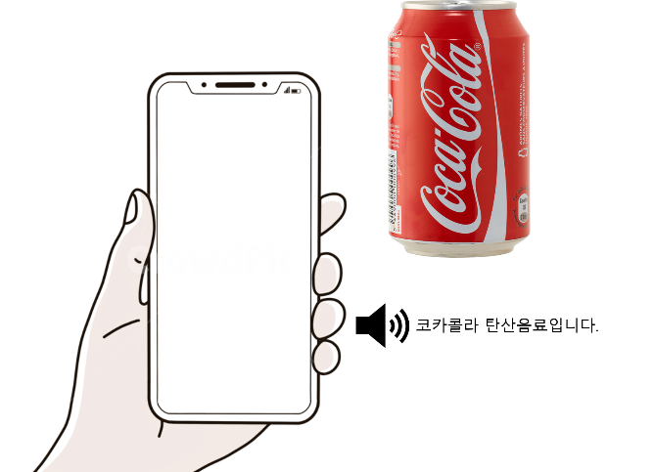




01
개요
Can Detector
Can
Detector
Can Detector
깡통 / 캔
탐지기
캔 음료 탐지기
Can Detector?
스마트폰 카메라로 캔 음료 제품을 촬영했을 때
해당 제품이 어떤 제품인지 음성으로 피드백을 주는 어플리케이션
코카콜라 탄산음료 입니다.
이미지 학습을 통해 진행됨
01
Notes:
제 졸업 작품을 간단히 말하자면 캔 디텍터입니다. 캔 디텍터란 캔 음료 탐지기를 말하며
스마트폰 카메라로 캔 음료 제품을 촬영했을 때 해당 제품이 어떤 제품인지 음성으로 피드백 주는 어플리케이션입니다.
이 어플리케이션은 이미지 학습을 통해 진행됩니다.

Slide 4
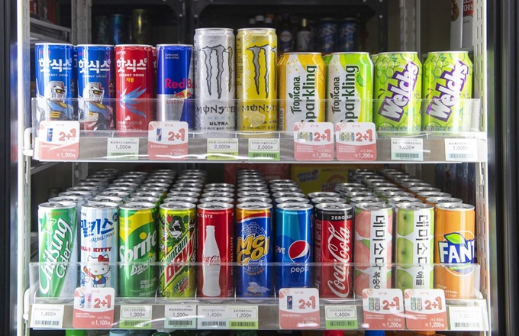
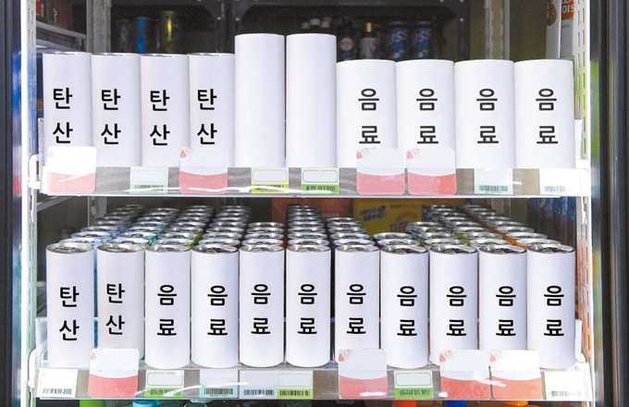
02
프로젝트 배경
Can Detector
인터넷 기사 1
출처 : https://www.hankookilbo.com/News/Read/201906121483734269
< 비시각장애인이 구분하는 캔 음료 >
< 시각장애인이 구분하는 캔 음료 >
02
점자 표기가 되어있어도 단순히 탄산, 음료로만 분류되어 시각장애인은 해당 제품이 어떤 제품인지 알 수 없다.
Notes:
프로젝트 배경입니다.
편의점 등 오프라인에서 시각장애인이 캔 음료 제품을 구매할 때 겪는 어려움 중 하나는 제품을 구분하지 못한다는 것입니다. 점자가 표기되어 있지 않은 제품이 많을 뿐더러 점자가 표기되어 있는 캔 음료의 경우
상품명이 아닌 단순히 탄산, 음료 등으로만 분류되어 있어 해당 제품이 정확히 어떤 제품인지 알 수 없습니다.
왼쪽 사진은 비시각장애인이 구분하는 캔 음료이며 오른쪽 사진은 시각장애인이 구분하는 캔 음료입니다.

Slide 5
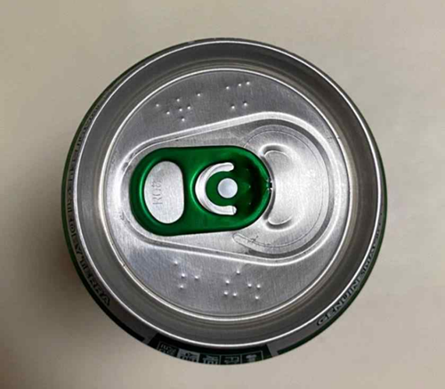
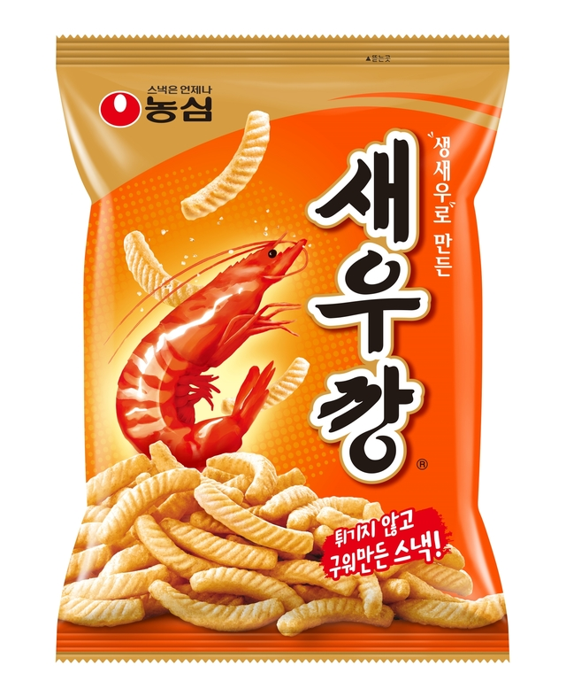
02
프로젝트 배경
Can Detector
인터넷 기사 2
출처 : https://jmagazine.joins.com/economist/view/333748
< 상품명이 길어질 경우 점자 표기 공간 부족 >
< 포장지 재질 특성 상 점자 표기가 어려움 >
03
제조 업체에서 점자 표기를 세분화한다면 좋겠지만 생산 라인 증가의 문제이기 때문에 현실적으로 한계가 있다.
Notes:
업체에서 점자 표기를 늘리고 세분화한다면 좋겠지만
상품명이 길어질 경우 점자 표기 공간이 부족하거나
포장지 재질 특성 상 점자 표기 반영이 어려운 경우가 있습니다.
이에 본 어플리케이션을 개발하여 시각장애인의 제품 구매 자유도를 높이고자 합니다.

Slide 6






03
사용 기술
개발 환경 구성
Can Detector
H/W
C P U
AMD Ryzen 5 3600
R A M
삼성전자 DDR4 8G * 2
G P U
NVIDIA GeForce GTX 1660 SUPER OC D6 6GB
S/W
Ubuntu 18.04.6 LTS
O S
3.9.1
Python
2.8.0
TensorFlow
11.3
CUDA
Android Studio
IDE
04
Notes:
다음은 사용 기술입니다.
이미지 학습을 진행시켜야 하기 때문에 GPU가 있는 환경이 필요했습니다.
구글 colab과 같은 클라우드 주피터 노트북에서 진행해도 됐지만
팀원과의 이미지 공유가 용이한 우분투 서버 컴퓨터를 구성하기로 하였습니다.
발표자의 개인 컴퓨터를 서버 컴퓨터로 만들어 개발 환경을 구성하였고
컴퓨터의 상세한 스펙 및 소프트웨어 버전은 다음과 같습니다.

Slide 7











03
사용 기술
이미지 데이터 수집, 정제, 증강
Can Detector
이미지 데이터 크롤링
배리어프리 키오스크 제작
중복 이미지 제거
검색 어플리케이션 개발
유사 이미지 추출
배리어프리 영화 필수 상영
이미지 증강
음성으로 직접 음식 주문
Selenium과
BeautifulSoup 패키지를 통해
구글 이미지에서
캔 음료 이미지를 크롤링
이미지 학습 단계에서
과적합(Overfitting)을
방지하고자 중복되는
이미지를 제거
타겟 이미지와 유사하지 않은
이미지는 학습에 방해요인이
될 수 있으므로
유사한 이미지만 추출
부족한 데이터셋을
보완하기 위해
Keras 패키지를 이용하여
이미지 증강
05
Notes:
본 프로젝트는 팀으로 진행하였고 제가 중점적으로 맡은 파트는 데이터 부분이기에 이 부분에 초점을 둬서 진행하겠습니다.
최종 데이터셋을 구성하는데에는 이미지 크롤링, 중복 이미지 제거, 유사 이미지 추출, 이미지 증강 과정을 거쳤습니다.
파이썬의 셀레니움, 뷰티풀수프 패키지를 통해 이미지를 크롤링하였습니다.
이렇게 크롤링된 이미지는 학습 단계에서 과적합을 방지하고자 중복 이미지를 제거하였고
학습에 방해요인이 되지 않게 적절한 이미지를 추출하였습니다.
유사한 이미지만 추출하다 보니 데이터셋이 부족한 문제가 발생해 이는 케라스 패키지를 통해 이미지를 증강하였습니다.

Slide 8

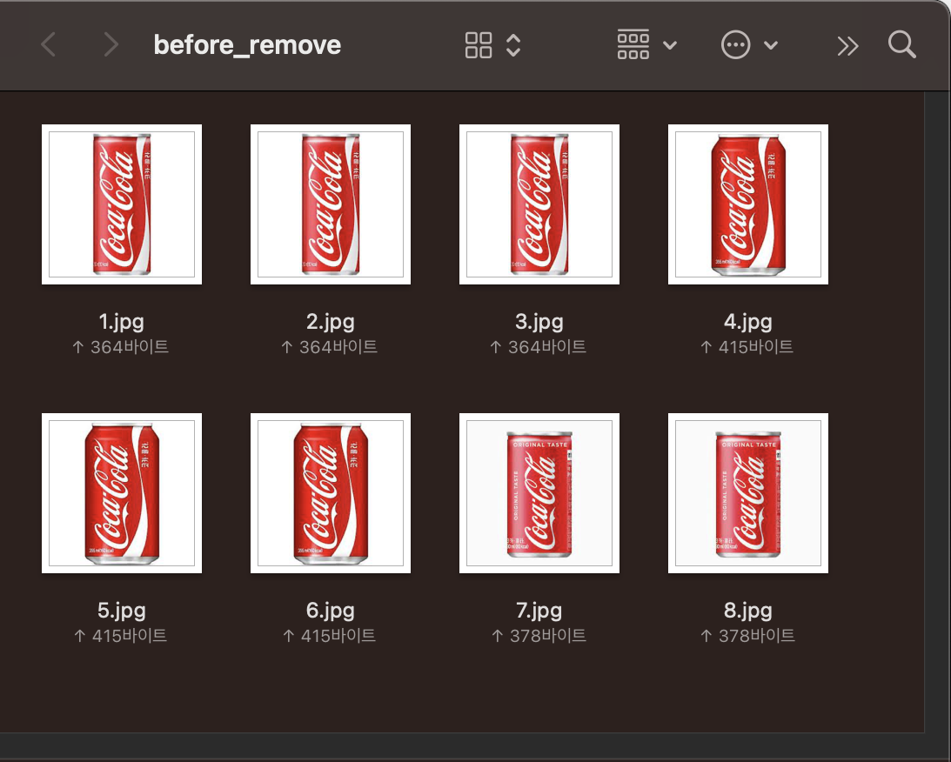
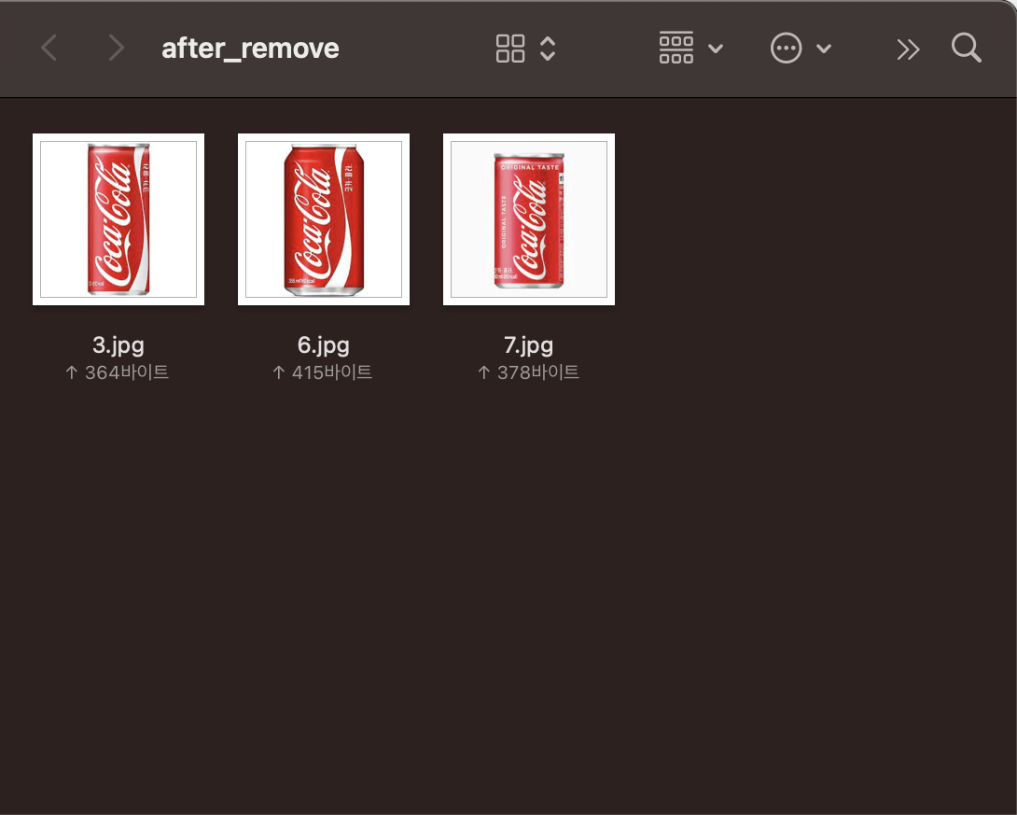
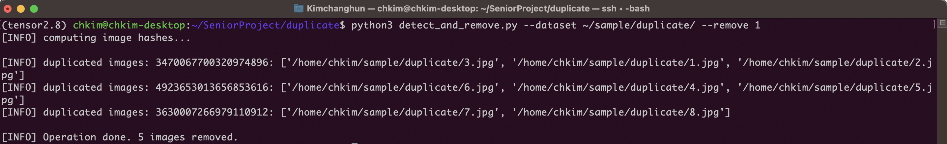
03
사용 기술
중복 이미지 제거
Can Detector
중복 이미지 제거
OpenCV 패키지 사용
이미지에서 인접한 열 픽셀 간의 차이를 가지고 이미지의 hash값 계산
dictionary 형태로 hash 값, 이미지 경로(list) 저장
-> 같은 hash 값이면 해당 value(list)에 계속해서 추가
< 중복 이미지 제거 전 예시 >
< 중복 이미지 제거 후 예시 >
dictionary의 value(list)의 길이가 1을 넘으면 중복 이미지가 존재한다는 것을 의미
-> 하나의 이미지만 남기고 나머지는 제거
06
Notes:
중복 이미지 제거에 대해 자세히 설명 드리겠습니다.
중복 이미지 제거에는 OpenCV 패키지를 사용하였습니다.
이미지에서 인접한 열 픽셀 간의 차이를 가지고 이미지의 hash 값을 계산하였습니다.
이 계산된 hash 값을 key로 하는 딕셔너리를 만들고 value로는 해당 이미지의 경로를 리스트로 저장합니다.
같은 이미지이면 같은 hash 값이 계산될테고 아래 사진 자료와 같이 해당 value에 계속해서 추가되게 됩니다.
딕셔너리의 value 즉 이미지 경로가 저장되어 있는 리스트의 길이가 1이 넘으면
중복 이미지가 존재한다는 것을 의미합니다. 이를 체크해 하나의 이미지만 남기고 나머지는 제거합니다.
사진은 중복 이미지 제거 전 후 예시 사진입니다.

Slide 9
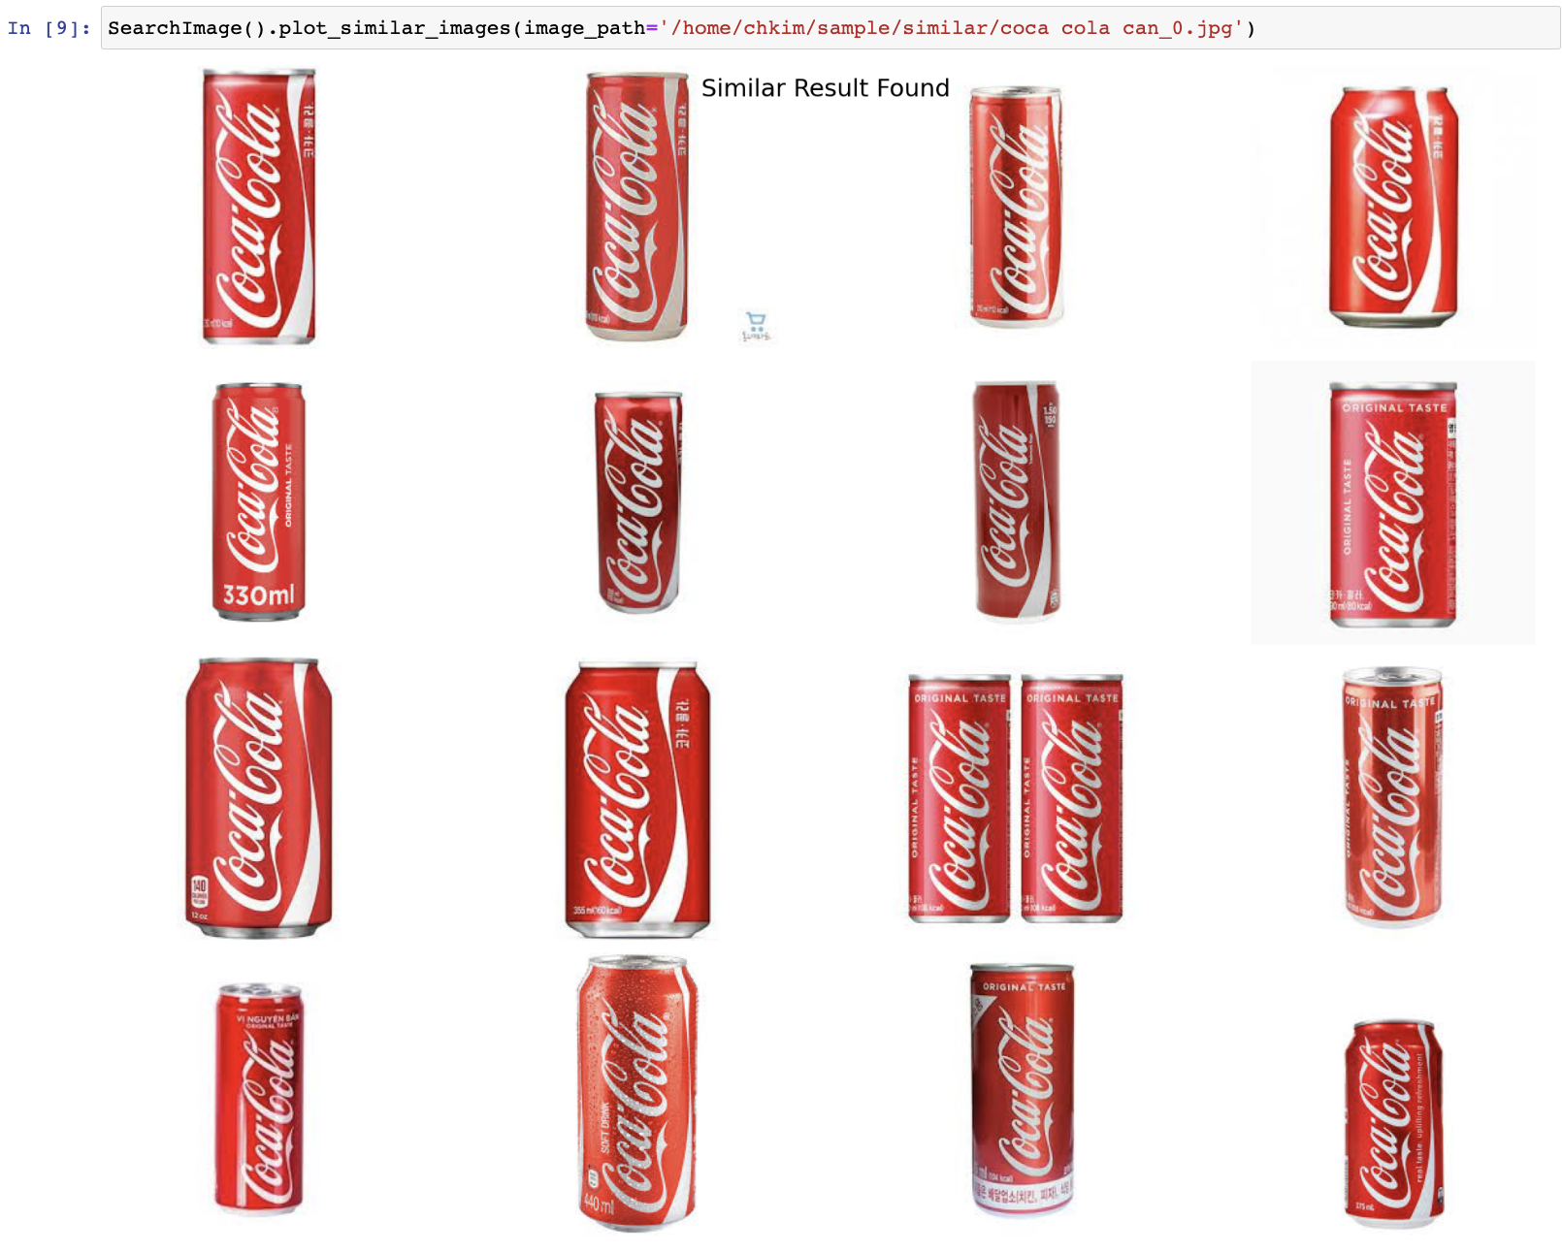
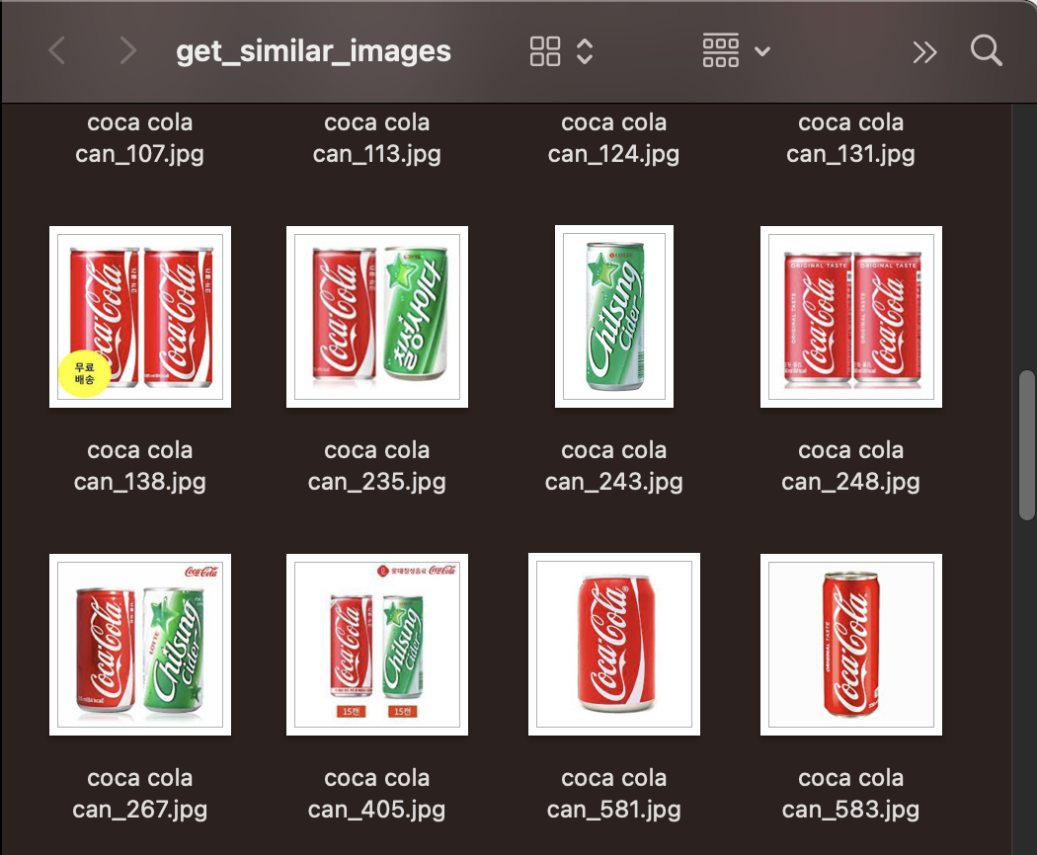
03
사용 기술
유사 이미지 추출
Can Detector
중복 이미지 제거
Target
Image
< 유사 이미지 추출 예시 1 >
< 유사 이미지 추출 예시 2 >
DeepImageSearch 패키지 사용
자동으로 유사 이미지를 추출해도 일부 유사하지 않은 이미지가 포함되어 있어
이는 수동으로 제거해야 함.
타겟 Directory에 있는 이미지를 학습
07
타겟 이미지를 정해 유사한 이미지를 추출
Notes:
다음은 유사 이미지 추출입니다.
유사 이미지 추출에는 DeepImageSearch 라는 패키지를 사용하였습니다.
DeepImageSearch 는 우선 타겟 디렉토리에 있는 이미지 전체를 학습합니다.
그 후 타겟 이미지를 지정하면 이와 유사한 이미지를 추출할 수 있습니다.
왼쪽 사진에서 첫 번째 사진을 타겟 이미지로 하였을 때 15개의 유사한 이미지를 추출한 예시입니다.
이렇게 타겟 이미지와 유사한 이미지를 추출해도
오른쪽 사진과 같이 인간이 판단했을 때 일부 유사하지 않은
이미지가 포함되어 있어 이는 수동으로 제거하였습니다.

Slide 10
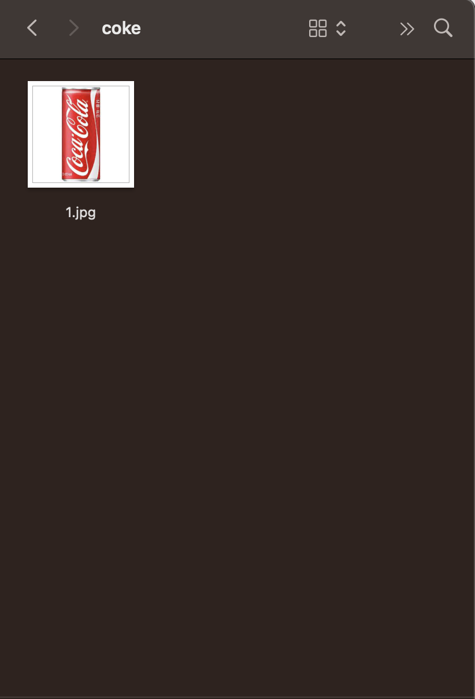
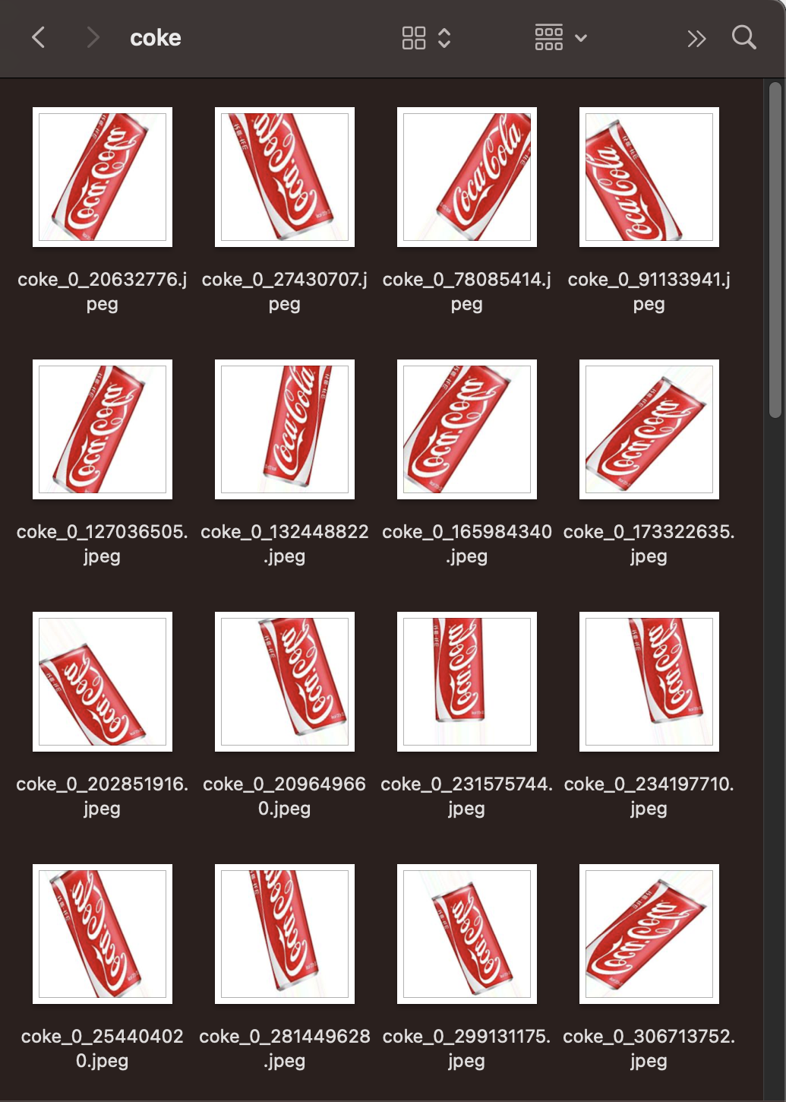
03
사용 기술
이미지 증강
Can Detector
중복 이미지 제거
구성된 데이터셋의 이미지 개수가 적어 이미지를 증강하는 방법을 선택
Keras의 ImageDataGenerator 사용
Rotation(회전)
Shift(이동)
Shear(기울임)
Zoom(확대, 축소)
Flip(반전)
을 통해 각 이미지 당 50배씩 증강
08
< 이미지 증강 전 예시 >
< 이미지 증강 후 예시 >
Notes:
다음은 이미지 증강입니다.
이미지 크롤링, 중복 이미지 제거, 유사 이미지 추출 과정을 통해 구성된 데이터셋의 이미지 개수가 적어
이미지를 증강하는 방법을 선택하였습니다.
이미지 증강에는 Keras의 이미지 데이터 제너레이터를 사용하였습니다.
이미지 데이터 제너레이터는 회전, 이동, 기울임, 확대 및 축소, 반전을 통해 이미지를 변형시키며
이를 통해 각 이미지 당 50배씩 증강하였습니다.

Slide 11


03
사용 기술
이미지 학습, 어플리케이션 개발
Can Detector
이미지 학습
배리어프리 키오스크 제작
어플리케이션 개발
검색 어플리케이션 개발
ResNet50을 이용하여
최종 이미지 데이터셋을 학습
어플리케이션에 탑재할 수 있게
TensorFlow Lite 형태로 모델을 추출
Android Studio를 통해 개발
추출된 tflite 파일을 탑재해
캔 음료를 분류할 수 있게 함
NAVER CLOVA Dubbing에서
추출한 mp3 파일을 결과에 맞게 재생
09
Notes:
사용 기술 마지막은 팀원들이 맡은 이미지 학습 및 어플리케이션 개발입니다.
이미지 학습은 ResNet50 모델을 이용하여 최종 이미지 데이터셋을 학습시켰습니다.
안드로이드 스튜디오에서는 모델을 탑재할 수 있게 TensorFlow Lite를 지원하기 때문에
tflite 파일 형태로 모델을 추출하였습니다.
어플리케이션은 안드로이드 스튜디오 개발 툴을 사용해 자바로 개발하였습니다.
추출된 tflite 파일을 탑재해 구동하였고 네이버 클로바 더빙을 통해 추출한 mp3 파일을 결과에 맞게 재생하도록 하였습니다.

Slide 12
04
구조 및 동작 시나리오
구조 및 동작 시나리오
Can Detector
증강된
이미지
데이터셋
Train
Set
(80%)
캔 음료
이미지
데이터셋
정제된
이미지
데이터셋
Model.tflite
Validation
Set
(20%)
이미지 크롤링
이미지 정제
이미지 증강
이미지 학습
어플리케이션
캔 음료 8개의
클래스(종류)에 대해
이미지 크롤링
중복 이미지 제거 및
유사 이미지 추출
각 이미지를 50배씩 증강
최종 데이터셋을
Train Set과
Validation Set으로 나눠
ResNet50으로 학습
학습을 통해 추출된
모델을 TensorFlow Lite를
이용해 어플리케이션에 탑재
10
Notes:
다음은 구조 및 동작 시나리오입니다.
캔 음료 8개의 클래스에 대해 이미지를 크롤링 하였고
중복 이미지 제거 및 유사 이미지 추출을 통해 데이터를 정제하였습니다.
그 후 각 이미지를 50배씩 증강하여 최종 데이터셋을 구성하였습니다.
이 최종 데이터셋의 80%를 Train Set으로 20%를 Validation Set으로 지정하여 학습하였습니다.
학습을 통해 추출된 모델을 TensorFlow Lite를 이용해 어플리케이션에 탑재하였습니다.

Slide 13
04
구조 및 동작 시나리오
데이터셋 세부사항
Can Detector
종 류 | 이미지 크롤링 | 중복 이미지 제거 | 유사 이미지 추출 | 이미지 증강 | 원본 + 증강
코카콜라 | 1,007 개 | 1,000 개 | 207 개 | 10,350 개 | 10,557 개
환타 오렌지 | 312 개 | 311 개 | 34 개 | 1,700 개 | 1,734 개
데미소다 애플 | 707 개 | 687 개 | 110 개 | 5,500 개 | 5,610 개
포카리스웨트 | 727 개 | 개 | 85 개 | 4,250 개 | 4,335 개
이프로 복숭아 | 346 개 | 개 | 36 개 | 1,800 개 | 1,836 개
파워에이드 | 개 | 884 개 | 45 개 | 2,250 개 | 2,295 개
칠성 사이다 | 813 개 | 806 개 | 91 개 | 4,550 개 | 4,641 개
웰치스 포도 | 307 개 | 307 개 | 35 개 | 1,750 개 | 1,785 개
총 계 | 5,109 개 | 5,061 개 | 643 개 | 32,150 개 | 32,793 개
11
Notes:
최종 데이터셋의 세부사항은 이렇습니다.
각 과정을 거쳐 최종적으로는 32,793개의 이미지로 데이터셋을 구성하였습니다.

Slide 14

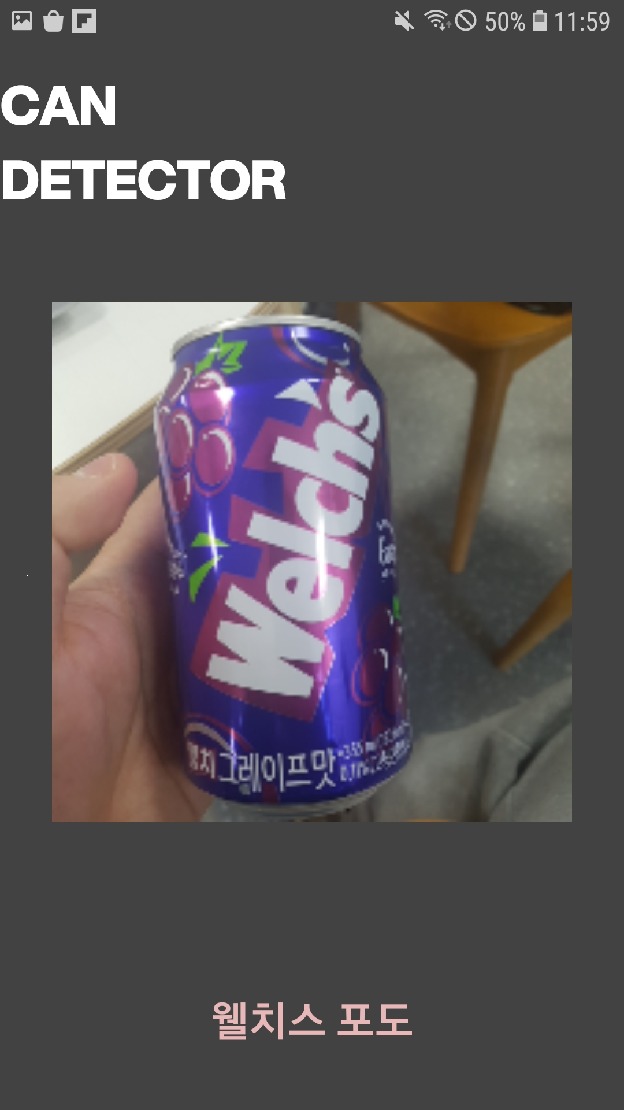
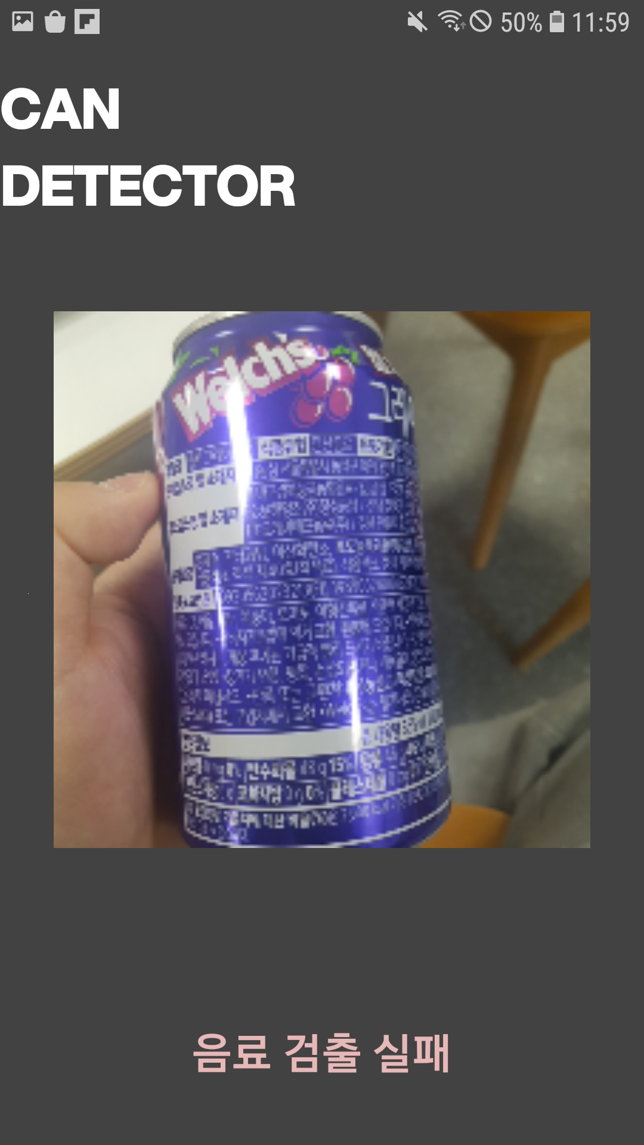
05
실행 결과
데모 이미지
Can Detector
12
< 초기 실행 화면 >
< 결과 화면 1 >
< 결과 화면 2 >
최대 신뢰도가 70% 이하면 음료 검출 실패
Notes:
다음은 실행 결과 중 데모 이미지입니다.
초기 실행 화면에서 간단히 동작 안내를 한 후 화면을 한 번 터치하면 카메라가 실행됩니다.
카메라로 캔을 촬영하면 결과 화면으로 전환되며 음성으로 어떤 음료인지 안내합니다.
화면을 길게 터치하면 음성을 다시 들을 수 있도록 하였습니다.
만약 캔 음료가 제대로 촬영되지 않아 최대 신뢰도가 70%를 넘지 못하면
음료 검출 실패와 함께 재촬영해달라는 음성이 재생하게끔 하였습니다.
자세한 사항은 다음 페이지에서 데모 영상을 보여드리겠습니다.

Slide 15
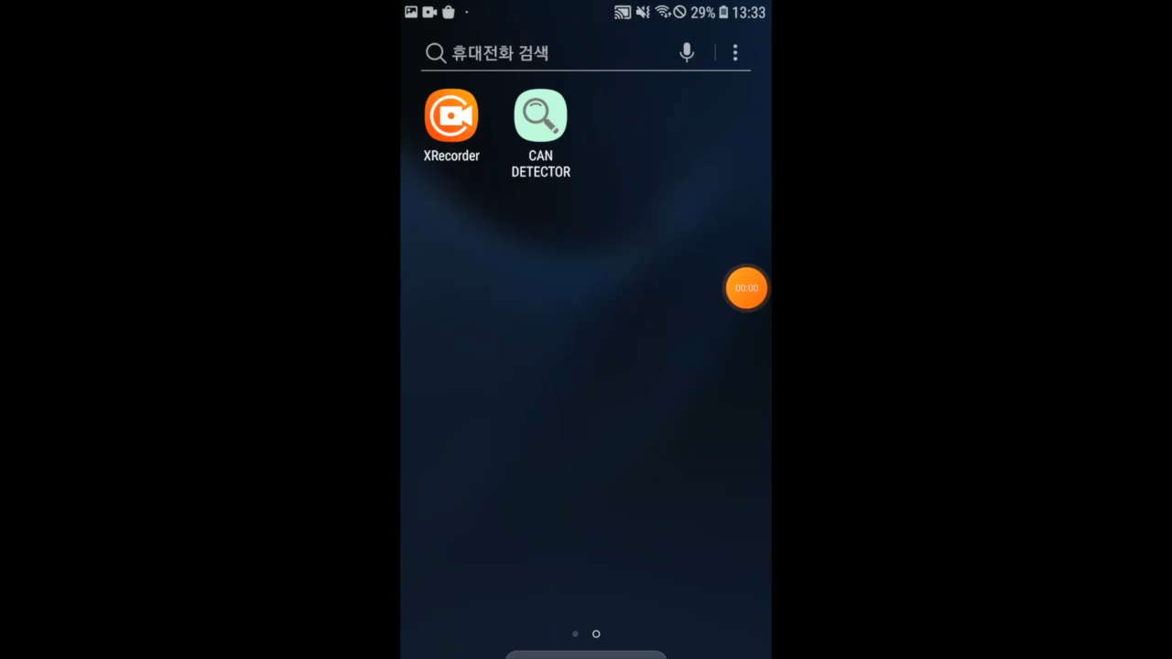
05
실행 결과
데모 영상
Can Detector
13

Slide 16






06
결론
Can Detector
기대 효과
배리어 프리!
시각장애인의 제품 구매 자유도 보장
이미지 학습을 통한 분류이기에 다양한 제품군으로 확장 가능
점자 표기할 공간이 없는 제품 혹은 점자 표기가 어려운 포장 재질 제품도 분류 가능
-> 의약품에도 적용 가능
14
Notes:
이 프로젝트를 통해 얻을 수 있는 기대 효과는 다음과 같습니다.
우선 시각장애인의 제품 구매 자유도를 보장할 수 있습니다.
또한 이미지 학습을 통한 분류이기에 캔 음료뿐이 아닌
점자 표기할 공간이 없는 제품, 점자 표기가 어려운 포장 재질 제품 등 다양한 제품군으로 확장이 가능합니다.
즉 건강과 직결되는 의약품에도 적용이 가능합니다.

Slide 17


감사합니다.
숭실대학교 AI융합학부
20160358 김창훈
changhoon.kim204@gmail.com
Notes:
이상으로 졸업 작품 발표를 마치겠습니다.
들어주셔서 감사합니다.

